Slide 1
Наблюдение и контрол (Project monitoring)
Проект:
“Система за продажба и ремонтна дейност на електроника”
Изготвил:
Симеон Красимиров Присйски, 71125, курс 4

Slide 2
Наблюдение и контрол
Планиране, организиране, подсигуряване и управление на ресурси за постигане на специфични цели
Идентифициране на проблеми
Следене на напредъка

Slide 3
Mantis bug tracking system
Защо ?
Лесна за интегриране
Ясно разделение на различните категории
Безплатна
Богат асортимент от инстументи
Платформено независима система
Who is watching

Slide 4
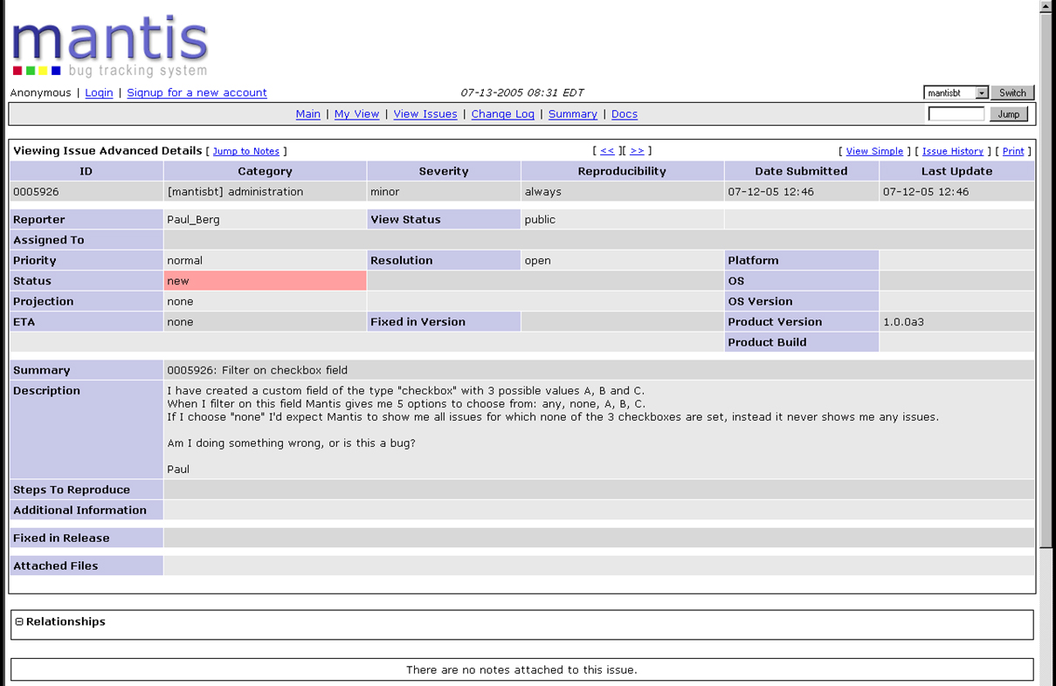

Slide 5
Задълбочено следене на проекта
Измерване напредъка по проекта
Наблюдение на разписанието
Наблюдение на разходите

Slide 6
Измерване напредъка
Процентно представяне на завършеността на отделните задачи
Съпоставяне на завършеността спрямо поставените цели
Milestones

Slide 7
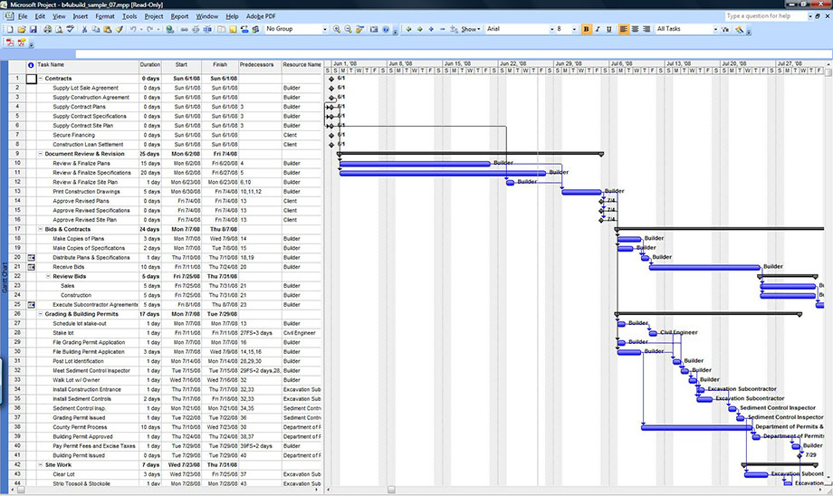
Измерване напредъка

Slide 8
Коригиращи действия
Заявка за промяна
Кой иска промяната
Каква е причината
Очаквания за резултатът от промяната
Има ли полза
Корекция на плана
Поправка в плана
Изчистване на излишна (установено ненужна) стъпка в плана
Добавяне нови елементи

Slide 9
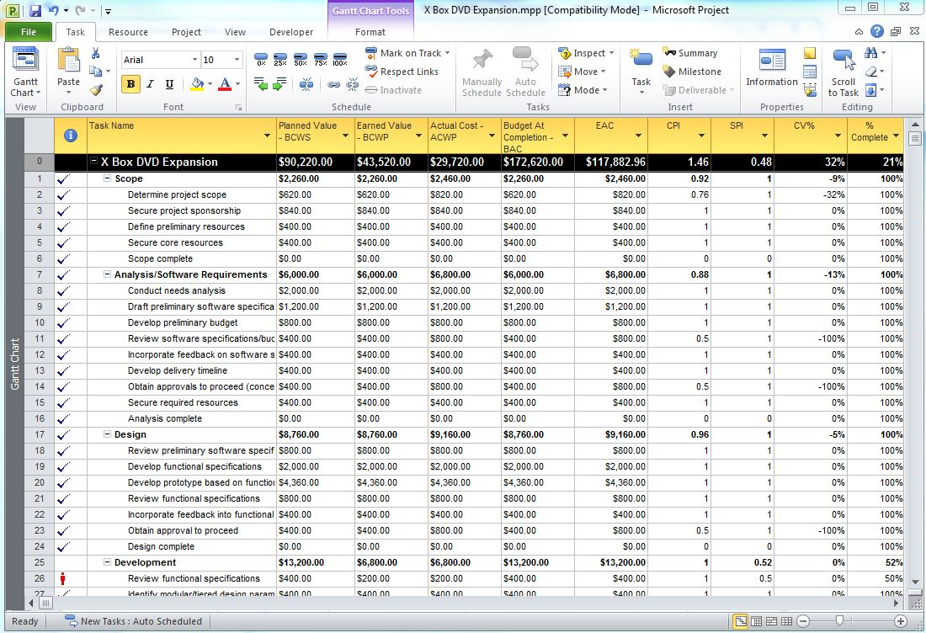
Наблюдение на разходите

Slide 10
Измерване на състоянието
Прогнозиране
Анализ на отклонението

Slide 11
Наблюдение на риска
Прогнозиране
Оценка на риска
Положителни рискове
Отрицателни рискове
Следене за влиянието от резултата на даден риск (положителен или отрицателен)

Slide 12
Срещи
Докладни срещи
Седмични планинги и цели
Синхронизация на екипа
Stand-up срещи
По-маловажни проблеми и задачи
Не се губи много време

Slide 13
Доклади
Доклади за състоянието на проекта
Доклати за разписанието на проекта, както и на събития, водещи до преждевременно или закъсняло изпълнение на задачи
Прогнози и очаквания

Slide 14
Документация
Изготвяне на спецификация за изискванията на проекта
Изготвяне на график на задълженията
Документиране на очакванията и прогнозите
Configuration audit report
Документира се всяка промяна, както и причината, резултата и изпълнителят
Документация на тестовете
Документация на възникналите проблеми

Slide 15
ВЪПРОСИ ?

